Slide 1

Introdução à Programação
ebpinto@inmetro.gov.br

Slide 2
Curso Python 3
Conceitos básicos
Estruturas de controle
Funções e módulos
Exceções e arquivos
Tipos
Programação funcional
Programação orientada a objetos

Slide 3
Programação Orientada a Objetos (POO)
Programação
Funcional: usando funções puras, de ordem superior e recursão.
Imperativa: usando instruções, loops e funções como sub-rotinas
Orientada a objetos: ???
Classes - pode ser descrita como um projeto, uma descrição abstrata que define um objeto(instância, algo concreto);
Objetos – implementação da classe;

Slide 4
Criando Classes:
class Pessoa:
def __init__(self, nome):
self.nome = nome
def apresentar(self):
print(f"Olá, meu nome é {self.nome}")

Slide 5
Criando Objetos da classe pessoa:
pessoa1 = Pessoa("Alice")
pessoa2 = Pessoa("Bob")

Slide 6
Classes: Possui atributos e métodos
class Pessoa: #Abstração (molde)
def __init__(self, x, y):
self.nome = x
self.idade = y
def falar(self):
print( “Bem vindo ao Curso de Python POO!“ )
Objetos: Instâncias
pessoa1 = Pessoa( “Fulano“ , 38)
pessoa2 = Pessoa( “Ciclano“ , 23)
pessoa3 = Pessoa( “Troiano“ , 47)

Slide 7
__init__ (Método construtor)
Método mais importante. Chamado durante instanciação;
Self será sempre seu primeiro parâmetro (Não precisa chamar na instanciação);
__init__(self, *augumentos)
Ex:
pessoa1 = Pessoa(“Fulano", 15)
print(pessoa1.nome)

Slide 8
Métodos
- Adiciona funcionalidades(ação)
- self será sempre seu primeiro parâmetro .
Ex:
pessoa1 = Pessoa(“Fulano", 15)
print(pessoa1.nome)
pessoa1.falar()
print(pessoa1.sobrenome)
pessoa1.cantar()
Resultado:>> >
Fulano
Bem vindo ao Curso de Python POO!“
AttributeError: Pessoa instance has no attribute ‘sobrenome'
AttributeError: Pessoa instance has no attribute ‘cantar'

Slide 9
Herança – Compartilhar funcionalidades
class Servidor: #Classe Pai ou Super Classe
def __init__ (self, nome, matricula):
self. nome = nome
self. matricula = matricula
class Pesquisador(Servidor): #Classe filha ou Sub Classe
def pesquisar (self):
print ( “Fazendo pesquisa..“ )
class Tecnico(Servidor): #Classe filha ou Sub Classe
def calibrar(self):
print (“Fazendo calibração..“ )

Slide 10
pesq = Pesquisador( “Fulano", “1234“ )
print(pesq.nome)
pesq.pequisa()
tecn = Tecnico( “Ciclano", “4321“ )
print( tecn.nome )
tecn.calibrar()
Resultado:
Fulano
Fazendo pesquisa..
Ciclano
Fazendo calibração..

Slide 11
class Tecnico:
def __init__ (self, nome, matricula):
self. nome = nome
self. matricula = matricula
def calibrar (self):
print ( “Fazendo calibração..“ )
class Tec_Laeta1(Tecnico): Sobrescrever
def calibrar (self):
print ( “Fazendo calibração de sonômetro.“ )
class Tec_Laeta2(Tecnico):
def calibrar (self):
print ( “Fazendo calibração de mastóide.“ )

Slide 12
tec1 = Tec_Laeta1( “Eduardo", “1234“ )
print (tec1.nome)
tec1.calibrar()
tecn2 = Tec_Laeta2( “Salatiel", “4321“ )
print( tecn2.nome )
tecn2.calibrar()
tecn = Tecnico ( “Fulano", “6789“ )
print( tecn.nome )
tecn.calibrar()
Resultado: >>> Eduardo
Fazendo calibração se sonômetro.
Salatiel
Fazendo calibração de mastóide..
Fulano
Fazendo calibração

Slide 13
class A:
def metodo (self):
print( "A metodo“ )
class B (A):
def outro_metodo (self):
print( "B metodo“ )
class C (B):
def terceiro_metodo (self):
print( "C metodo“ )
c = C()
c.metodo()
c.outro_metodo()
c.terceiro_metodo()
Resultado: >>>
      A metodo
      B metodo
      C metodo

Slide 14
Função Built-in – filter
- Função de ordem superior que trabalha com listas(ou objetos iteráveis);
Recebe uma função(retorna boolean) e um objeto iterável como argumento;
Retorna um novo iterável com a função aplicada a cada argumento e removendo o que não atende a função;
Ex:
nums = [11, 22, 33, 44, 55]
res = list(filter (lambda x: x%2==0, nums)) #retorna somente os pares
print(res)
Resultado: >>>
[22, 44]

Slide 15
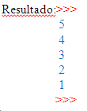
Generators
Tipo de iterador como listas ou tuplas. Mas não são indexados;
Criados por funções e a sentença yield;
Podem ser iterados com o loop for;
Ex:
def countdown(): # criando uma função geradora
i=5
while i > 0:
yield i
i -= 1
for i in countdown(): # iterando a função geradora
print(i)

Slide 16
Vantagens:
Um item de cada vez;
Sem restrição de memória. Melhora a performance (just in time);
Exs:
- Loop infinito;
def infinito_Zero():
while True:
yield 0
for i in infinito_Zero()
print(i)
Resultado: >>>
0
0...........
- Loop finito;
def finito_Nums(x):
for i in range (x):
if i%2==0:
yield i
Transformados em lista
print (list(finito_Nums(10))
Resultado: >>>
[0, 2, 4, 6, 8]
não precisa esperar até que todos os elementos tenham sido gerados antes de começarmos a usá-los.

Slide 17
Decorators
Modifica uma função utilizando outra função;
Ex:
def decor(func): # função decoradora
def encapsula(): # cria uma função aninhada para retorno
print( “Curso de“ )
func()
print( “!!!“ )
return encapsula
def print_texto():
print( “Python“ )

Slide 18

Variável com a função decorada
decorated = decor(print_texto)
print_texto = decor(print_texto)
Nova versão da função
Resultado : print_texto()
ou
decorated()

Slide 19

- @decor - Suporte para Decorators;
@decor
def print_text():
print( “Python“ )
print_texto = decor(print_texto)
print_texto ()

Slide 20
Recursion
Auto referência – Função chama ela mesmo;
Ex: Fatorial n! = n * (n-1)!
def fatorial(x):
if x == 1: Caso Base; Sem o caso base o loop iria rodar infinitamente dando erro.
return 1
else:
return x * fatorial(x-1)
print(fatorial(5))
Resultado: >>>
120

Slide 21
- Recursão indireta – Uma função chama a segunda, que chama a primeira e assim por diante;
Ex:
def par(x):
if x == 0: Caso Base
return True
else:
return impar(x-1)
def impar(x):
return not par(x)
print(impar(5))
print(par(6))
Resultado: >>> True
False

Slide 22
Sets (Conjuntos)
Estrutura de dados criados com {} ou a finção set()
Possuem funcionalidades parecidas com as listas (in,len())
Não são indexados (uso add ao invés de append)
Não possuem elementos duplicados
Ex:
num_set = {1, 2, 3, 4, 5}
palavra_set = set([ “cadeira", “mesa", “casa“ ])
print(3 in num_set)
print( “mesa" not in palavra_set)
Resultado: >> True
False

Slide 23
- Uso add ao invés de append
remove (remove elemento específico) / pop (remove elemento aleatóreo)
São mais rápidos do que as listas para achar elementos
Ex:
nums = {1, 2, 1, 3, 1, 4, 5, 6} # repetições de números
print(nums)
nums.add(-15)
nums.remove(4)
print(nums)
Resultado: >>
set([1, 2, 3, 4, 5, 6])
set([1, 2, 3, 5, 6, -15])

Slide 24
- Operações de conjuntos: União, interseção, diferença
Ex:
conjuntoUm = {1, 2, 3, 4, 5, 6}
conjuntoDois = {4, 5, 6, 7, 8, 9}
print(conjuntoUm | conjuntoDois) #União
print(conjuntoUm & conjuntoDois) #Interseção
print(conjuntoUm - conjuntoDois) #Diferença
print(conjuntoDois - conjuntoUm) #Diferença
print(conjuntoUm ^ conjuntoDois) #Itens dos conjunto, não de ambos
Resultado: >> set([1, 2, 3, 4, 5, 6, 7, 8, 9])
set([4, 5, 6])
set([1, 2, 3])
set([8, 9, 7])
set([1, 2, 3, 7, 8, 9])

Slide 25
Estrutura de Dados – Resumo;
- Uso do Dicionário:
Associação chave : valor
Procura rápida baseado na chave
Mutáveis
- Uso das listas:
Indexada (Sem aleatoridade) / Mutáveis
Quando precisar de um objeto iterável
- Uso das Sets:
Não indexada (aleatoridade) / Mutáveis
Quando precisar de exclusividade para os elementos.
- Uso das Tuplas:
Não mutáveis. Pode ser a chave de um dicionário

Slide 26
Itertools
É um módulo da biblioteca padrão que contém várias funções que são úteis na programação funcional:
cont ( ) - conta infinitamente um valor.
cycle( ) - itera através de um iterável (lista ou string).
repeat( ) - repete um objeto, infinitamente ou finitamente.
Ex:
from itertools import count
for i in count(3):
print(i)
if i >=8:
break
Resultado: >>
      3
      4
      5
      6
      7
      8

Slide 27
from itertools import cycle
i=0
for x in cycle([1,2,3]):
print(x)
if i >=5:
break
i+=1
Resultado: >>
      1
      2
      3
      1
      2
      3
from itertools import repeat
for i in repeat(3,2): #finito
print(i)
Resultado: >>
      3
      3

Slide 28
takewhile - pega itens de um iterável enquanto uma função for true;
Ex: print(list(takewhile(lambda x: x<5,[1,4,6,4,1]))) --> [1, 4]
chain - combina vários iteráveis
Ex: print(listchain('ABC', 'DEF'))) --> ['A', 'B', 'C', 'D', 'E', 'F']
accumulate - vai somando os valores da iteração.
Ex: accumulate([1,2,3,4,5]) -->1 3 6 10 15 # python 3.x

Slide 29
from itertools import product, permutations
letters = ("A", "B")
print(list(product(letters, range(2))))
print(list(permutations(letters)))
Resultado: >>
      [('A', 0), ('A', 1), ('B', 0), ('B', 1)]
      [('A', 'B'), ('B', 'A')]

Slide 30
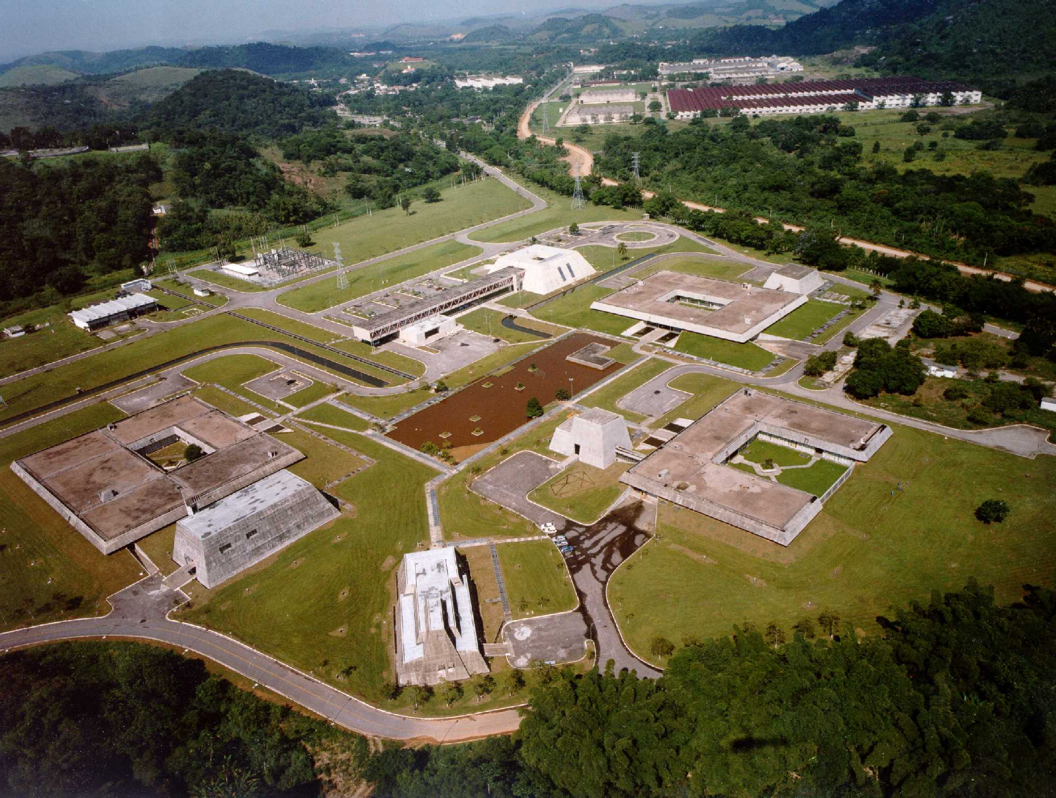
OBRIGADO!!!
Notes:
Esse slide ilustra a estrutura laboratorial da Dimci. É necessário fazer uma breve explanação sobre que tipo de pesquisa é desenvolvida em cada um deles.

